Slide 1
32-bit RISC-V상에서의 경량 블록암호 PIPO 최적 병렬 구현
엄시우, 장경배, 송경주, 이민우, 서화정

Slide 2
1. PIPO
2. 단일 평문 구현
3. 4평문 병렬 구현
4. 성능 평가

Slide 3
1. PIPO
ICISC’20에서 발표된 경량 블록암호
SPN(Substitution Permutation Network) 구조를 사용
블록 길이 64-bit / 키 길이 128, 256-bit 를 지원
키 길이에 따라 13, 17 라운드를 진행

Slide 4



1. PIPO
Input (64-bit)
64-bit Input
$${RK}_{0} c_{0}$$
S Layer
. . .
LSB
R Layer
63 62 61 60
3 2 1 0
7 ~ 0
7 | 6 | 5 | 4 | 3 | 2 | 1 | 0
15 | 14 | 13 | 12 | 11 | 10 | 9 | 8
23 | 22 | 21 | 20 | 19 | 18 | 17 | 16
31 | 30 | 29 | 28 | 27 | 26 | 25 | 24
39 | 38 | 37 | 36 | 35 | 34 | 33 | 32
47 | 46 | 45 | 44 | 43 | 42 | 41 | 40
55 | 54 | 53 | 52 | 51 | 50 | 49 | 48
63 | 62 | 61 | 60 | 59 | 58 | 57 | 56
X[0]
…
15 ~ 8
X[1]
i Rounds
$${RK}_{i−1} c_{i−1}$$
23 ~ 16
X[2]
S Layer
31 ~ 24
X[3]
39 ~ 32
X[4]
R Layer
47 ~ 40
X[5]
$${RK}_{i} c_{i}$$
55 ~ 48
X[6]
63 ~ 56
X[7]
Output (64-bit)

Slide 5



1. PIPO
5-bit
3-bit
<<<0
X[0]
$$S_{5}^{1}$$
$$S_{3}$$
<<<7
X[1]
3-bit
<<<4
X[2]
<<<3
X[3]
<<<6
X[4]
2-bit
<<<5
X[5]
3-bit
$$S_{5}^{2}$$
<<<1
X[6]
<<<2
X[7]
2-bit
3-bit
R-layer
S-layer

Slide 6
2. 단일 평문 구현
PIPO의 블록 길이는 64-bit
8-bit 단위로 연산을 함.
8개의 레지스터에 나누어 저장
64-bit Input
. . .
63 62 61 60
3 2 1 0
7 ~ 0
7 | 6 | 5 | 4 | 3 | 2 | 1 | 0
15 | 14 | 13 | 12 | 11 | 10 | 9 | 8
23 | 22 | 21 | 20 | 19 | 18 | 17 | 16
31 | 30 | 29 | 28 | 27 | 26 | 25 | 24
39 | 38 | 37 | 36 | 35 | 34 | 33 | 32
47 | 46 | 45 | 44 | 43 | 42 | 41 | 40
55 | 54 | 53 | 52 | 51 | 50 | 49 | 48
63 | 62 | 61 | 60 | 59 | 58 | 57 | 56
X[0]
15 ~ 8
X[1]
23 ~ 16
X[2]
31 ~ 24
X[3]
39 ~ 32
X[4]
47 ~ 40
X[5]
55 ~ 48
X[6]
63 ~ 56
X[7]

Slide 7
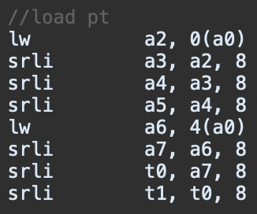
2. 단일 평문 구현
레지스터에 입력값 저장 과정
reg0 | X[3] | X[2] | X[1] | X[0]
reg1 | 0 | X[3] | X[2] | X[1]
reg2 | 0 | 0 | X[3] | X[2]
reg3 | 0 | 0 | 0 | X[3]
reg4 | X[7] | X[6] | X[5] | X[4]
reg5 | 0 | X[7] | X[6] | X[5]
reg6 | 0 | 0 | X[7] | X[6]
reg7 | 0 | 0 | 0 | X[7]

Slide 8
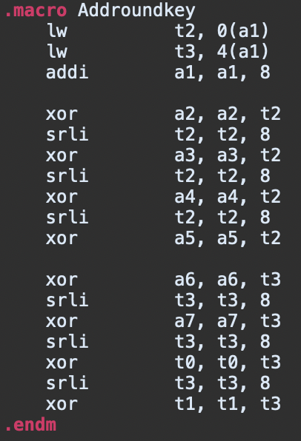
2. 단일 평문 구현
Addroundkey 과정
reg | RK[3] | RK[2] | RK[1] | RK[0]
reg | RK[7] | RK[6] | RK[5] | RK[4]
reg0 | ? | ? | ? | X[0]
reg1 | ? | ? | ? | X[1]
reg2 | ? | ? | ? | X[2]
reg3 | ? | ? | ? | X[3]
reg4 | ? | ? | ? | X[4]
reg5 | ? | ? | ? | X[5]
reg6 | ? | ? | ? | X[6]
reg7 | ? | ? | ? | X[7]
reg |  | RK[3] | RK[2] | RK[1]
reg |  | RK[7] | RK[6] | RK[5]
reg |  |  | RK[3] | RK[2]
reg |  |  | RK[7] | RK[6]
reg |  |  |  | RK[3]
reg |  |  |  | RK[7]

Slide 9
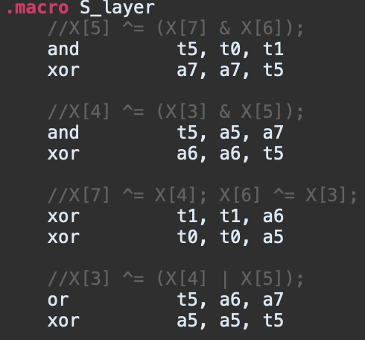
2. 단일 평문 구현
Slayer 구현
reg0 | ? | ? | ? | X[0]
reg1 | ? | ? | ? | X[1]
reg2 | ? | ? | ? | X[2]
reg3 | ? | ? | ? | X[3]
reg4 | ? | ? | ? | X[4]
reg5 | ? | ? | ? | X[5]
reg6 | ? | ? | ? | X[6]
reg7 | ? | ? | ? | X[7]

Slide 10
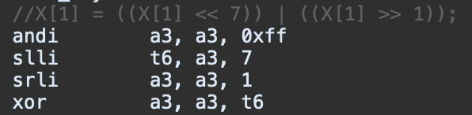
2. 단일 평문 구현
Rlayer 구현
SLLI, SRLI, OR로 구현
reg0 | ? | ? | ? | X[0]
reg1 | ? | ? | ? | X[1]
reg2 | ? | ? | ? | X[2]
reg3 | ? | ? | ? | X[3]
reg4 | ? | ? | ? | X[4]
reg5 | ? | ? | ? | X[5]
reg6 | ? | ? | ? | X[6]
reg7 | ? | ? | ? | X[7]
? | ? | ? | ? | ? | ? | ? | ? | ? | ? | ? | ? | ? | ? | ? | ? | ? | ? | ? | ? | ? | ? | ? | ? | 7 | 6 | 5 | 4 | 3 | 2 | 1 | 0
SLLI 7
? | ? | ? | ? | ? | ? | ? | ? | ? | ? | ? | ? | ? | ? | ? | ? | ? | 7 | 6 | 5 | 4 | 3 | 2 | 1 | 0 | 0 | 0 | 0 | 0 | 0 | 0 | 0
SRLI 1
? | ? | ? | ? | ? | ? | ? | ? | ? | ? | ? | ? | ? | ? | ? | ? | ? | ? | ? | ? | ? | ? | ? | ? | ? | 7 | 6 | 5 | 4 | 3 | 2 | 1

Slide 11
3. 4평문 병렬 구현
32-bit 를 채워서 사용하기 위해서 평문 4개를 받아서 암호화 진행
같은 연산을 진행하는 index를 하나의 레지스터에 저장하여 암호화를 진행한다.
LBU 명령어, STACK 사용, 레지스터를 활용한 방법으로 내부 정렬
reg0 | A[3] | A[2] | A[1] | A[0]
reg1 | A[7] | A[6] | A[5] | A[4]
reg2 | B[3] | B[2] | B[1] | B[0]
reg3 | B[7] | B[6] | B[5] | B[4]
reg4 | C[3] | C[2] | C[1] | C[0]
reg5 | C[7] | C[6] | C[5] | C[4]
reg6 | D[3] | D[2] | D[1] | D[0]
reg7 | D[7] | D[6] | D[5] | D[4]
reg0 | D[0] | C[0] | B[0] | A[0]
reg1 | D[1] | C[1] | B[1] | A[1]
reg2 | D[2] | C[2] | B[2] | A[2]
reg3 | D[3] | C[3] | B[3] | A[3]
reg4 | D[4] | C[4] | B[4] | A[4]
reg5 | D[5] | C[5] | B[5] | A[5]
reg6 | D[6] | C[6] | B[6] | A[6]
reg7 | D[7] | C[7] | B[7] | A[7]

Slide 12
3. 4평문 병렬 구현
Slayer 구현
reg0 | D[0] | C[0] | B[0] | A[0]
reg1 | D[1] | C[1] | B[1] | A[1]
reg2 | D[2] | C[2] | B[2] | A[2]
reg3 | D[3] | C[3] | B[3] | A[3]
reg4 | D[4] | C[4] | B[4] | A[4]
reg5 | D[5] | C[5] | B[5] | A[5]
reg6 | D[6] | C[6] | B[6] | A[6]
reg7 | D[7] | C[7] | B[7] | A[7]

Slide 13
3. 4평문 병렬 구현
Rlayer 구현
D[1]
C[1]
B[1]
A[1]
7 | 6 | 5 | 4 | 3 | 2 | 1 | 0 | 7 | 6 | 5 | 4 | 3 | 2 | 1 | 0 | 7 | 6 | 5 | 4 | 3 | 2 | 1 | 0 | 7 | 6 | 5 | 4 | 3 | 2 | 1 | 0
<<7
0 | 7 | 6 | 5 | 4 | 3 | 2 | 1 | 0 | 7 | 6 | 5 | 4 | 3 | 2 | 1 | 0 | 7 | 6 | 5 | 4 | 3 | 2 | 1 | 0
AND 0x80808080
0 |  |  |  |  |  |  |  | 0 |  |  |  |  |  |  |  | 0 |  |  |  |  |  |  |  | 0
XOR
>>1
 | 7 | 6 | 5 | 4 | 3 | 2 | 1 | 0 | 7 | 6 | 5 | 4 | 3 | 2 | 1 | 0 | 7 | 6 | 5 | 4 | 3 | 2 | 1 | 0 | 7 | 6 | 5 | 4 | 3 | 2 | 1
AND 0x7F7F7F7F
 | 7 | 6 | 5 | 4 | 3 | 2 | 1 |  | 7 | 6 | 5 | 4 | 3 | 2 | 1 |  | 7 | 6 | 5 | 4 | 3 | 2 | 1 |  | 7 | 6 | 5 | 4 | 3 | 2 | 1
=
Left Rotation 7
0 | 7 | 6 | 5 | 4 | 3 | 2 | 1 | 0 | 7 | 6 | 5 | 4 | 3 | 2 | 1 | 0 | 7 | 6 | 5 | 4 | 3 | 2 | 1 | 0 | 7 | 6 | 5 | 4 | 3 | 2 | 1

Slide 14
3. 4평문 병렬 구현
Addroundkey 과정
메모리 ↓ 속도 ↓ / 메모리 ↑ 속도 ↑
메모리 ↓ 속도 ↓
단일 평문과 동일한 키스케줄로 라운드키를 생성
4평문에 맞춰 8-bit 를 32-bit로 늘려주는 작업 필요
메모리 ↑ 속도 ↑
8-bit 에서 32-bit로 늘리는 작업을 키스케줄에서 실행
늘려주는 작업이 생략되어 암호화에서는 속도 향상

Slide 15

3. 4평문 병렬 구현
메모리 ↓ 속도 ↓
LBU를 통해 1바이트씩 불러와서 32-bit로 늘리고 연산
reg0 | D[0] | C[0] | B[0] | A[0]
reg1 | D[1] | C[1] | B[1] | A[1]
reg2 | D[2] | C[2] | B[2] | A[2]
reg3 | D[3] | C[3] | B[3] | A[3]
reg4 | D[4] | C[4] | B[4] | A[4]
reg5 | D[5] | C[5] | B[5] | A[5]
reg6 | D[6] | C[6] | B[6] | A[6]
reg7 | D[7] | C[7] | B[7] | A[7]
reg |  |  |  | RK[0]
reg | RK[0] | RK[0] | RK[0] | RK[0]
$$⨁$$
reg0 | D[0] | C[0] | B[0] | A[0]

Slide 16
3. 4평문 병렬 구현
메모리 ↑ 속도 ↑
주소에서 라운드키를 불러와서 바로 연산
reg0 | D[0] | C[0] | B[0] | A[0]
reg1 | D[1] | C[1] | B[1] | A[1]
reg2 | D[2] | C[2] | B[2] | A[2]
reg3 | D[3] | C[3] | B[3] | A[3]
reg4 | D[4] | C[4] | B[4] | A[4]
reg5 | D[5] | C[5] | B[5] | A[5]
reg6 | D[6] | C[6] | B[6] | A[6]
reg7 | D[7] | C[7] | B[7] | A[7]
reg |  |  |  | RK[0]
reg | RK[0] | RK[0] | RK[0] | RK[0]
$$⨁$$
reg0 | D[0] | C[0] | B[0] | A[0]

Slide 17
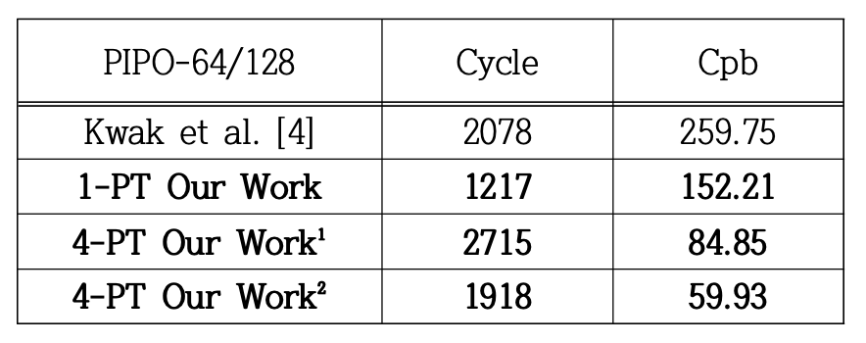
4. 성능 결과
Kwak et al. [4] : 259cpb
단일 평문 구현 : 152cpb
4평문 병렬 구현 : 85cpb (메모리 절약) , 59cpb (속도 우선)
단일 평문 대비 4평문 성능 향상
80% / 157% 성능 향상 확인

